Slide 1
MAHREMİYET VE DOĞRU DOKUNUŞ

Slide 2
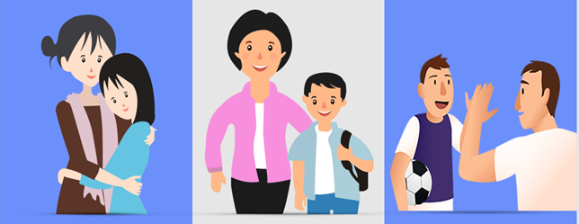
Dokunmak
Nasıl Hissettirir ?
Resimleri Yorumlayalım

Slide 3
Bize dokunan birçok insan vardır
Bazı dokunuşlar hoşumuza gider.. ☺
Bazı dokunuşlar bizi rahatsız eder.. ☹

Slide 4
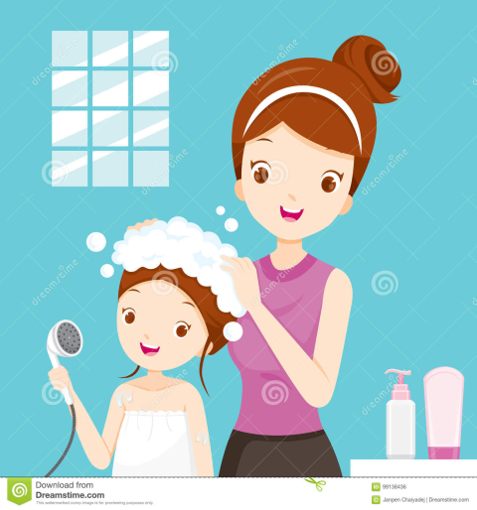
İYİ DOKUNUŞLAR
Anne, baba, akraba ve arkadaşlar ile sarılmak
Anne, baba, kardeş ve akrabalar ile yanaktan öpüşmek veya el ele tutuşmak
Annenin banyo yaptırması
Doktorun muayene etmesi

Slide 5
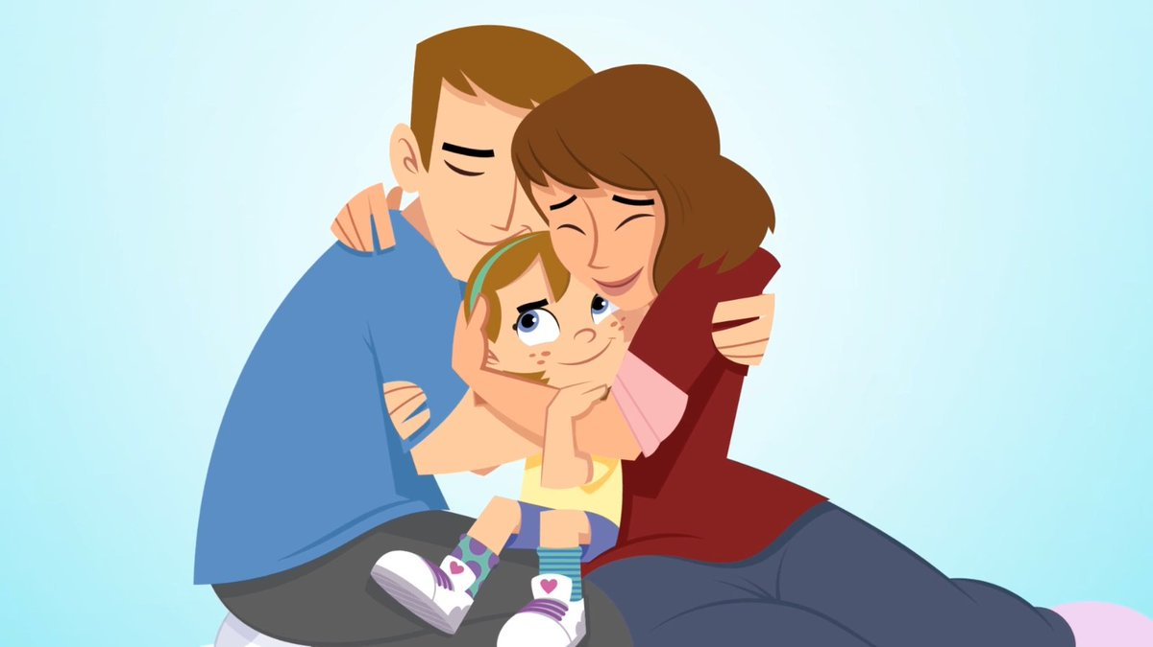
İYİ DOKUNUŞLAR NASIL HİSSETTİRİR?
Mutlu
Güvenli
Neşeli
Rahat
Sevgi Dolu

Slide 6
KÖTÜ DOKUNUŞLAR:
Hoşlanmadığınız dokunuşlar
Sizi rahatsız eden dokunuşlar
Özel bölgelere dokunmak

Slide 7
KÖTÜ DOKUNUŞLAR NASIL HİSSETTİRİR?
Utanmış
Üzgün
Mutsuz
Güvensiz
Sıkıntılı

Slide 8
VÜCUDUMUZDAKİ ÖZEL BÖLGELER NEREDEDİR?
Vücudumuzda 3 tane özel bölge vardır.
Özel bölgelerimizi kapatmak için iç çamaşırı giyeriz.
Hiç kimse iznimiz olmadan bu bölgelere dokunamaz, elini süremez.
Sende başkalarının özel bölgelerine dokunamazsın.

Slide 9
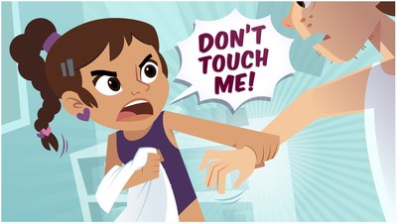
Eğer biri vücudumuzdaki özel bölgelere dokunmak isterse
Son sesle bağırarak “hayır” veya “yapma” demelisiniz ve hemen güvenli bir yere kaçmalısınız!
Hızlı bir şekilde bu durumu bir yetişkine anlatmalısınız!
BANA DOKUNMA!!

Slide 10
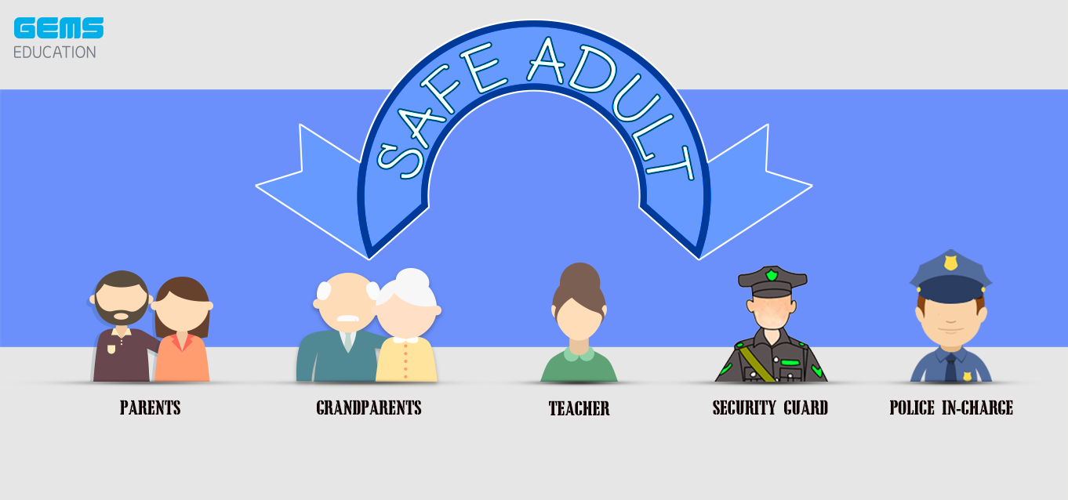
GÜVENLİ YERLER, GÜVENLİ YETİŞKİNLERİN OLDUĞU YERLERDİR!
GÜVENLİ YETİŞKİNLER
ANNE- BABA
DEDE- NİNE
ÖĞRETMEN
GÜVENLİK
GÖREVLİSİ
POLİS- JANDARMA

Slide 11
Biri özel bölgelerinize dokunduğu zaman sizden bunun ‘SIR’ olarak aranızda kalmasını isteyebilir.
‘’KİMSEYE SÖYLEME’’
‘’BU BİZİM SIRRIMIZ’’
Hatta size ve ailenize zarar vermekle tehdit edebilirler.
Unutmayın, her şey sır olarak saklanmaz. Eğer konu özel bölgeler ise bunu ailenize anlatmalısınız!

Slide 12
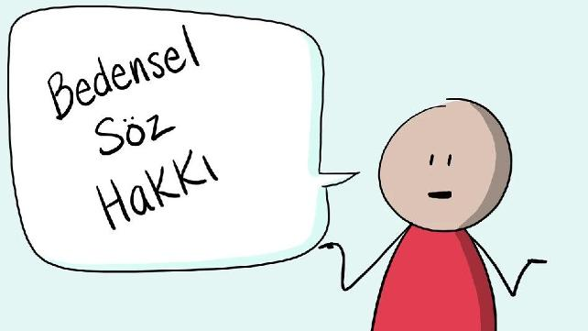
Kimsenin seni rahatsız hissettirmeye hakkı YOK
Çocukların da HAKLARI var

Slide 13
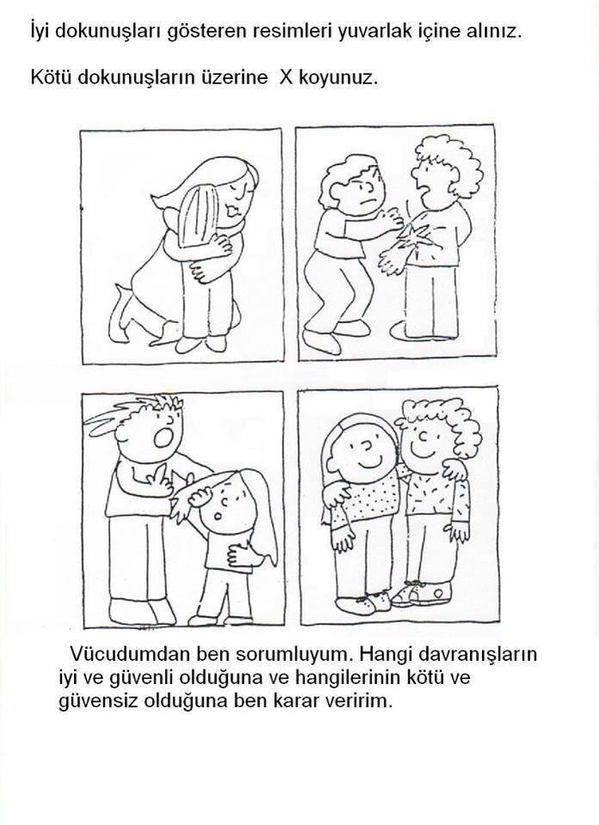
Hangileri iyi dokunuş? Hangileri kötü dokunuş?
Resimleri Yorumlayalım

Slide 14
KATILIMINIZ İÇİN TEŞEKKÜRLER

